Slide 1
Política y Plan nacional de integridad y lucha contra la corrupción 2018-2021
Manuel Raúl Enriquez Anaya
Coordinador de Rectoría
Secretarìa de Integridad Pública
menriquez@pcm.gob.pe
Setiembre 2019

Slide 2
En el lenguaje coloquial tenemos diferentes maneras para referirnos al fenómeno:
Coima, mordida, transa, engrase, aceitar, diezmo, romper la mano, para su gaseosa, su cariño, un incentivo, una contribución, para su menú, mojar la mano, propina, el 20%, 15%, 10% o 5%, por lo bajo, la plata viene sola, etc.

Slide 3
¿CÓMO HEMOS ENFRENTADO DESDE EL ESTADO LA CORRUPCIÓN?
Desarrollo anticorrupción 2001-2017
Enfoque punitivo
Enfoque integridad
Soborno
Enriquecimiento ilícito
delitos
Colusión
Peculado
Desconfianza ciudadana
Obtención de ventajas indebidas
faltas éticas y
administrativas
Mal uso de información privilegiada
Intereses en conflicto
Falta de neutralidad y transparencia
Experiencia y percepción ciudadana vinculada a cualquier situación irregular, arbitrariedad o injusticia
Cultura
Injerencia política
problemas de gestión
Ausencia de políticas y normas de conducta claras
Débil meritocracia

Slide 4
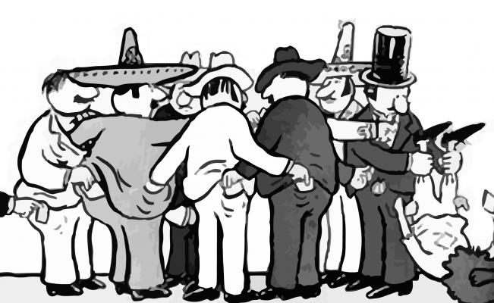
Situación de la corrupción en el país:
1. Ámbito económico
2. Ámbito político
3. Ámbito social

Slide 5
1. ÁMBITO ECONÓMICO
En la década de los 90
En el 2001, El Instituto Nacional Anticorrupción (INA) calculó como costo total de la corrupción en la década de los 90, un total de 1 800 millones de dólares (4 600 millones de soles).

Slide 6
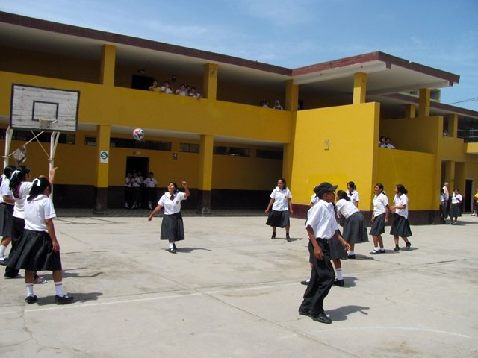
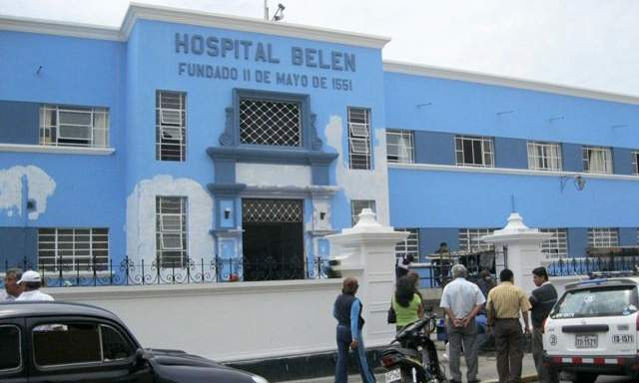
1. ÁMBITO ECONÓMICO
Con 4,600 millones de soles se pudo…
Construir 36 hospitales de 200 camas c/u
Construir 180 colegios
Generar 100,000 puestos de trabajo

Slide 7
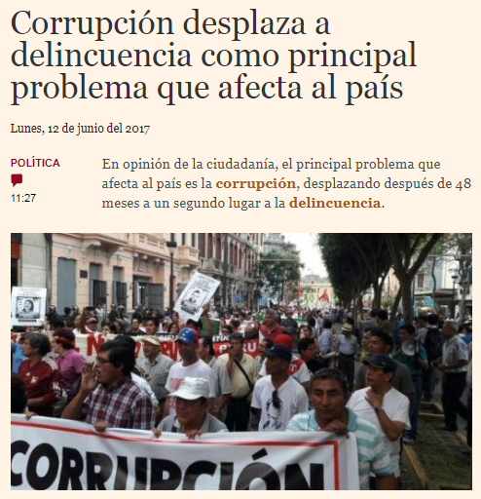
2. AMBITO POLÍTICO
La corrupción desplaza después de 48 meses a la delincuencia como el principal problema que afecta a la ciudadanía
INEI, a través de la Encuesta Nacional de Hogares (ENAHO), aplicada en el periodo noviembre 2016–abril 2017, informó que 48,1% de la población de 18 y más años opina que la corrupción es el principal problema que afecta al país, superando a la delincuencia con un 44,5%.

Slide 8
3. AMBITO SOCIAL
Acceso discriminatorio de los servicios públicos
Afectando principalmente a poblaciones en riesgo como las personas con discapacidad, personas de la tercera edad, población pobre, etc. Los principios democráticos y el Estado de Derecho son también vulnerados.

Slide 9
¿Cómo se ha respondido a la corrupción?

Slide 10
Desarrollo de esfuerzos anticorrupción
Antecedentes
Consolidación del modelo de coordinación y articulación
ORGANOS DE LUCHA CONTRA LA CORRUPCIÓN
2001
2002
2005
2007
2010
2012
2013
2017
2018
Grupo de trabajo de la Iniciativa Nacional Anticorrupción (INA)
(2001)
Creación
Comisión de Alto Nivel Anticorrupción
DS 016-2010-PCM
(2010)
Consejo Nacional Anticorrupción (CNA)
(2005)
Oficina Nacional Anticorrupción (ONA)
(2007)
Comisión Nacional de Lucha contra la Corrupción y la Promoción de la Ética y la Transparencia en la Gestión Pública y en la Sociedad
(2001)
Vigencia de CAN
8 años
Creación de la Secretaría de Integridad Pública, como apoyo técnico de la CAN
DS 042-2018-PCM
(2012)
Fortalecimiento Comisión de Alto Nivel Anticorrupción
LEY 29976
(2012)
HITOS
Acuerdo Nacional
35 Políticas de Estado
26. Promoción de la ética y la transparencia y erradicación de la corrupción, el lavado de dinero, la evasión tributaria y el contrabando en todas sus formas.
(2002)
Políticas Nacionales de Obligatorio Cumplimiento Política 11: Política Anticorrupción
DS 027-2007-PCM
(2007)
Plan Nacional de Lucha contra la Corrupción 2012-2016
DS 119-2012-PCM
(2012)
Estrategia Anticorrupción del Poder Ejecutivo
DS 046-2013-PCM
(2013)
Política Nacional de Integridad y Lucha contra la Corrupción
DS 092-2017-PCM
(2017)
Plan Nacional de Integridad y Lucha contra la Corrupción
2018-2021
DS 044-2018-PCM
(2018)
Estrategia de Integridad y Lucha contra la Corrupción

Slide 11
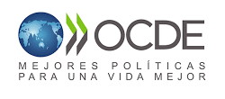
2019: Año de la Lucha contra la corrupción y la impunidad
El enfoque de integridad
G20
Estándar de cumplimiento (modelo de integridad pública)
+
Identificación de riesgos y diseño de controles eficientes
(corrupción, conductas y prácticas cuestionables)
+
Centrado en la persona (ciudadanos y funcionarios)
+
Mayor comunicación
Enfoque de integridad
(Cultura proactiva)
¡No se descuida el aspecto sancionador!
Enfoque punitivo
(Cultura de casos reactiva)
Notes:
Si no hay respuestas ante el incumplimiento de la integridad y no se aplican sanciones penales y disciplinarias de forma justa, objetiva y oportuna, los países no pueden garantizar una responsabilización (accountability) efectiva y construir la credibilidad necesaria para disuadir a las personas de participar en conductas ilegales o no éticas. Garantizar una aplicación de la ley eficaz es fundamental para romper el círculo vicioso de la corrupción y consolidar la confianza en los líderes e instituciones gubernamentales
Sin embargo, se deben adoptar medidas preventivas para hacer frente a las debilidades sistémicas. Sin una estrategia de prevención sistémica, la corrupción – y los corruptos – evolucionan, migran a otras oportunidades corruptos y las prácticas corruptas se adaptan y se sofistican.
Los países enfrentan el reto de pasar de una “cultura de casos” reactiva a una “cultura de integridad” proactiva. as e institucionales que propician estas malas prácticas, sin descuidar el aspecto sancionador.
La presión de mostrar resultados en términos de sanciones, los incentivos de invertir tiempo y recursos en el trabajo preventivo son limitados.
En cambio, una estrategia preventiva debe centrarse en la identificación de riesgos y el diseño de controles eficientes, tomando en cuenta también el costo del control, y en la provisión de incentivos que cambien conductas (OECD, 2018[11]).
A menudo se observa que la prevención, en la práctica, se limita a capacitaciones y a campañas de sensibilización. Sin duda, la capacitación es clave, y campañas bien diseñadas pueden ayudar en la promoción de una cultura de integridad. En particular, las campañas deberían poner especial atención en destacar soluciones, buenas prácticas y éxitos. Sin embargo, generalmente, se enfocan en torno a la problemática que plantean los casos de corrupción y los costos de la corrupción. Éste enfoque puede ser desalentador y contraproducente. La evidencia ha demostrado que, en el peor de los casos, esta comunicación centrada en los problemas convierte a la corrupción en una suerte de profecía auto-cumplida
factores tales como un alto nivel de politización que implique lealtad no a la ciudadanía sino al partido o al "patrón" en el poder, una baja cultura de orientación al desempeño, recompensas y sueldos pobres, bajos niveles de seguridad en el empleo, falta de capacitación y profesionalismo, alta rotación de personal, falta de orientación y liderazgo ético pueden conducir a oportunidades, y racionalización, de prácticas corruptas y bajos niveles de integridad (OECD, 2018_{[11]})
Un actor externo, como la SIP en el Perú, puede ayudar a mitigar el riesgo de un cumplimiento superficial

Slide 12
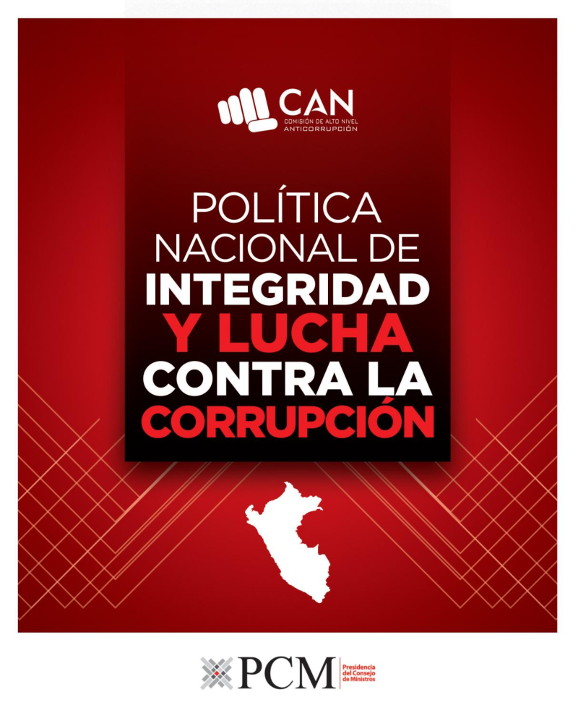
Estrategia de Integridad y Lucha contra la Corrupción
Política pública formulada participativamente, con el aporte de las principales entidades públicas, representantes del sector privado y de la sociedad civil, bajo la conducción de la CAN.
Ordena e integra las decisiones adoptadas en materia de lucha contra la corrupción, propone el desarrollo de un Sistema Nacional de Integridad Pública y propone medidas para fortalecer la capacidad del Estado para para el control de la corrupción.
Establece 3 ejes de intervención y 13 objetivos:
Fortalecer la capacidad de prevención del Estado frente a los actos de corrupción (5 objetivos)
Identificación y Gestión de Riesgos (4 objetivos)
Fortalecer la capacidad de sanción del Estado frente a los actos de corrupción (4 objetivos)
Determina metas, define entidades responsables, plantea lineamientos y estándares de cumplimiento.
D.S. 092-2017-PCM

Slide 14
Política Nacional de Integridad y Lucha contra la Corrupción
La corrupción es entendida como:
“El mal uso del poder público o privado para obtener un beneficio indebido; económico, no económico o ventaja; directa o indirecta; por agentes públicos, privados o ciudadanos; vulnerando principios y deberes éticos, normas y derechos fundamentales.”

Slide 15
Causas y hallazgos
Causas de la Corrupción | Hallazgos
1. Poco reconocimiento de los principios éticos y valores morales. | • Acciones de promoción de la Ética Pública de poco impacto.
2. Alcance limitado de las acciones anticorrupción en el ámbito regional o local. | • Debilidad de los mecanismos de prevención de la corrupción.
 | • Debilidad de los mecanismos de investigación, persecución y sanción de la corrupción a nivel subnacional.
3. Escasa coordinación entre entidades encargadas de prevenir, controlar e investigar la corrupción. | • Coordinación deficiente en el sistema de justicia penal de lucha contra la corrupción.
4. Información desigual y no estandarizada sobre corrupción. | • Ausencia de bases de datos anticorrupción interoperables.
5. Escasos mecanismos para mejorar la capacidad de sanción de la corrupción. | • Deficiente diligencia de los procesos penales por delitos de corrupción.
6. Insuficiente capacidad de los mecanismos para la detección temprana. | • Dificultades en la implementación del Sistema de Control Interno.
7. Escaso liderazgo orientado al cumplimiento de las responsabilidades | • Escaso optimismo de la población con respecto a las acciones de lucha contra la corrupción.
 | • Desconfianza generalizada en las entidades vinculadas a la lucha contra la corrupción.

Slide 16
1. Fortalecer la capacidad de prevención del Estado frente a los actos de corrupción
Garantizar la transparencia y el acceso a la información pública en las entidades del estado.
Consolidar una gestión de información integrada para la prevención de la corrupción en la administración pública.
Impulsar y consolidar la reforma del Sistema Electoral en el Perú y de las organizaciones Políticas
Promover e instalar una cultura de Integridad y de Ética Pública en los servidores civiles y en la ciudadanía
Instalar y consolidar la gestión de conflictos de intereses y la gestión de intereses en la Administración pública.
2. Identificación y gestión de riesgos
Fortalecer el mecanismo para la gestión de denuncias por presuntos actos de corrupción.
Impulsar una carrera pública meritocrática.
Garantizar la integridad en las contrataciones de obras, bienes y servicios.
Fortalecer la gestión de riesgos al interior de cada entidad pública
3. Fortalecer la capacidad de sanción del Estado frente a los actos de corrupción
Reforzar el sistema de justicia penal.
Reforzar el sistema disciplinario
Reforzar el Sistema Nacional de Control
Fortalecer los mecanismos para recuperación de activos y perdida de dominio ante delitos agravados contra la Administración Pública

Slide 17
Estrategia de Integridad y Lucha contra la Corrupción
Herramienta de implementación de la Política Nacional de Integridad y Lucha contra la Corrupción. Se planteo en base a un amplio marco referencial:
Informe de la Comisión Presidencial de Integridad
Estudio de la OCDE sobre Integridad en el Perú.
100 Acciones propuestas por el Fiscal de la Nación
Compromiso de Lima de la Cumbre de las Américas
Establece 69 acciones estratégicas que desarrollan los 13 objetivos de la Política Nacional de Integridad y Lucha contra la Corrupción.
Desarrolla principalmente una estrategia de prevención, 50 acciones de las 69 se vinculan a fortalecer la capacidad de prevención del Estado frente a la corrupción y en el desarrollo de una cultura de integridad.
Propone un modelo de integridad, como estrategia de implementación a ser desarrollado en todas las entidades públicas
D.S. 044-2018-PCM

Slide 18
Enfoques del Plan
Enfoque preventivo. “PREVENCIÓN ANTES QUE SANCIÓN”. Las acciones inciden en generar una cultura de integridad y de prevención de la corrupción.
Enfoque de priorización. El Plan acoge recomendaciones formuladas por i) la Comisiòn Presidencial de Integridad, ii) la OCDE en su Estudio de Integridad, iii) el Ministerio Público, priorizando su aplicación en una línea de tiempo, iv) Compromiso de Lima suscrito en VIII Cumbre de las Américas.
Enfoque hacia gestión descentralizada (subnacional). Las acciones del Plan están orientadas –de manera especial- a fortalecer la institucionalidad para prevenir y combatir la corrupción a nivel subnacional.
Enfoque social. Se visibiliza la necesidad de cerrar brechas sociales y económicas que profundizan los efectos negativos hacia poblaciones vulnerables como personas de bajos recursos económicos y las mujeres.
Enfoque participativo. La elaboración del Plan es fruto de participación activa de sector público (CGR, MP, PJ, MINJUS, DP, CNM, SERVIR, OSCE, ANGR, AMPE, Congreso), sector privado (CONFIEP, CCL y SNI), y sociedad civil (PROÉTICA, Consejo de la Prensa Peruana, Iglesias y centrales sindicales.

Slide 19
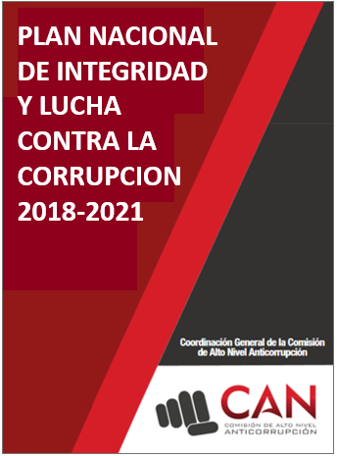
EJES | OBJETIVOS ESPECÍFICOS | ACCIONES
Prevención | 5 | 29
Riesgos | 4 | 21
Sanción | 3 | 19
TOTAL | 12 | 69
Acoge recomendaciones de:
Comisión Presidencial de Integridad
OCDE
Cumbre de las Américas (Compromiso de Lima)
Decreto Supremo
N° 044-2018-PCM – 26 Abril 2018

Slide 20
Nivel transversal (país)
Fortalecer cada una de las entidades que conforman la cadena de valor anticorrupción (CGR - PNP – MP – Procuraduría Anticorrupción - PJ) para garantizar adecuada detección, investigación y sanción de la corrupción Reforma electoral, política y de justicia Fortalecer procesos de contrataciones y de obras públicas Carrera pública meritocrática Priorización en la construcción de una cultura de valores (educación y formación)

Slide 21
El modelo de integridad público
Apoyo absoluto, explícito y visible
Cultura organizacional (valores y creencias)
Seguimiento, lecciones aprendidas, oportunidades de mejora en la aplicación del modelo
Compromiso de Alta Dirección
Riesgos de corrupción
Proceso participativo
Metodología
Supervisión
y monitoreo
Gestión de riesgos
Conflicto de intereses, regalos, etc.
Gestión de intereses (lobby)
Política de contratación de personal (filtros en áreas sensibles).
Códigos de conducta
Mecanismos claros y accesibles
Medidas de protección
Posibilidad de denuncias anónimas
Mecanismos de detección de irregularidades
Políticas de complimiento e integridad
Canal de denuncias
Encargado del Modelo
Clasificación y tratamiento de la información, Gobierno Abierto, Rendición de cuentas, Participación ciudadana
Comunicación y capacitación
Transparencia
Capacitación en integridad y ética
Política de comunicación a contrapartes
Comunicación interna y clima laboral
Controles
Control interno, externo (CGR) y auditorías. Buen uso de los recursos públicos (eficiencia)
Secretaría de Integridad Pública | PCM | Junio 2019
Notes:
Riesgo reputacional: https://gestion.pe/blog/riesgosfinancieros/2012/04/el-riesgo-reputacional-y-su-ge.html?ref=gesr. conductas anti-éticas como fuente de riesgo reputacional (conocido también como riesgo de reputación). A éste riesgo no se le suele considerar como un riesgo financiero. Y sin embargo puede tener consecuencias financieras graves. Tratemos de entenderlo un poco mejor. Conjunto de percepciones y opiniones en torno a una organización. Se debe gestionar adecuadamente.
Es fundamental en la toma de decisiones de todo funcionario público (y por ende de las entidades), es una variable importante.
Existen distintos tipos de riesgos de gestión: políticos, reputacionales, financieros, ambientales, tecnológicos, etc. Bajo la política y el plan se tiene que considerar como un riesgo adicional a evaluar el de corrupción.
En ese ámbito, particularmente en temas de inversión pública, contrataciones, asociaciones público privadas, recursos humanos, licencias, permisos autorizaciones (enfocado a vincularse con el sector privado y la ciudadanía), etc.
El tema participativo es clave, es preferible hacerlo in house (personas en contacto con el problema)
No hay una metodología única para identificar riesgos. Se puede utilizar la metodología establecida para el Sistema de Control Interno de 146-2019-CG (que utiliza el modelo Coso que es uno de los estándares internacionales) los ISOS (que tienen sus propios procesos) por ejemplo el 37001 (antisoborno), el 27001 (seguridad de la información) o buenas prácticas como la de buen gobierno corporativo del Fonafe. Independientemente de cuál se utilice, la responsabilidad de la identificación de riesgos y el control interno es de la institución o PMBOK.
Es fundamental conocer el detalle técnico de los procesos e involucrar a los actores clave (top-down). Las consultorías pueden ayudar, pero no pueden sustituir la fortaleza de un desarrollo interno.
POLÍTICAS DE CUMPLIMIENTO: Conflicto de interés, regalos, hospitalidad, Diligencia debida: relacionamiento con proveedores, trabajadores, usuarios, abogados. Política de contratación de personal según meritocracia; incorporación de reglas y filtros según la vulnerabilidad de áreas sensibles Procesos de compras (cláusulas anticorrupción, pactos antisoborno, veedurías).
TRANSPARENCIA: Transparencia activa (información a disposición de la ciudadanía), transparencia pasiva (acceso a la información pública), clasificación y tratamiento de la información, gobierno Abierto, gobierno digital, rendición de cuentas y participación ciudadana
CONTROL: Directiva de Control Interno de la CGR. Control interno es un proceso de mejora continua (por ello lo debería asumir SGP) CGR es una agente externo, sin embargo reguló ese tema aunque son conscientes de que el tema se debe trabajar desde el ejecutivo. El tema es que sin una norma específica podría omitirse dicha responsabilidad, pero siempre están las buenas prácticas.
DENUNCIA: ¿Quién las recibe?, ¿Quién las investiga? ¿Quién las resuelva?. Mecanismos de detección de irregularidades (pruebas de integridad y usuario oculto). Mecanismos y protocolos claros para la denuncia ante entidades especializadas como MP, PNP, CGR.Órganos disciplinarios fortalecidos para desarrollo de investigación e imposición de sanciones efectivas y ejemplares
SUPERVISIÓN Y MONITOREO: Evaluación de efectividad de entidad y evaluación del funcionamiento del modelo
ENCARGADO DEL MODELO: Es la principal manifestación de voluntad política, alto nivel jerárquico, empoderamiento, independencia, adecuados recursos e infraestructura, función de orientación y acompañamiento.

Slide 22
1. Creación de la Secretaría de Integridad Pública
Decreto Supremo 042-2018-PCM dispone la fusión por absorción de la Coordinación General de la CAN a la Presidencia del Consejo de Ministros.
Objetivo: contar en el Estado con un órgano técnico encargado de conducir, implementar y evaluar la Política Nacional de Integridad y Lucha contra la Corrupción, de aplicación a nivel de todo el Estado Peruano.
Facultad de emitir directivas, directrices, lineamientos y opiniones técnicas relacionadas al establecimiento de una cultura de integridad.
22 de abril de 2018
D.S. 042-2018-PCM
Siguiente paso: SISTEMA FUNCIONAL DE INTEGRIDAD

Slide 23
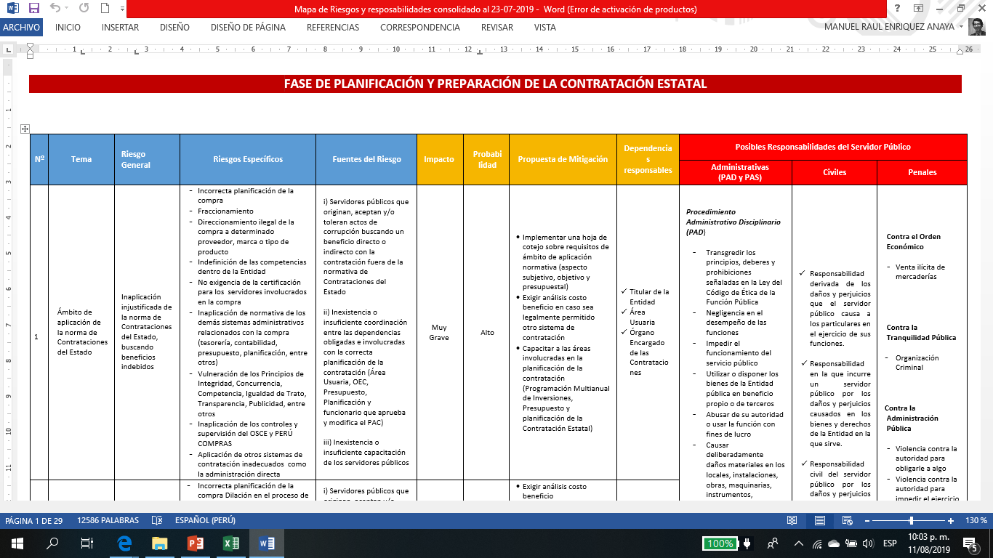
Mapa de Riesgos, Mitigación y Responsabilidades (Material final para el MINDEF)

Slide 24
Principales funciones de la Secretaría de Integridad
Proponer, coordinar, conducir, dirigir, supervisar y evaluar las políticas, planes y estrategias, en materia de integridad y ética pública; articulando y coordinando con las demás entidades, en los casos que corresponda.
Proponer normas y aprobar directivas, lineamientos, metodologías y demás herramientas, en materias de su competencia; así como supervisar su cumplimiento.
Emitir opinión técnica, cuando corresponda, en las materias de su competencia, conforme a la normativa vigente;
Brindar apoyo técnico a la Comisión de Alto Nivel Anticorrupción y ejercer las funciones que establece el artículo 6 de la Ley N° 29976, Ley que crea la Comisión de Alto Nivel Anticorrupción;
Formular recomendaciones a las entidades de la Administración Pública en materias de su competencia.
Gestionar la implementación de programas, proyectos u otros mecanismos destinados a promover las materias de integridad pública y ética pública; según corresponda.
Administrar los registros, catálogos, portales, entre otros, vinculados con las materias a su cargo.
Expedir resoluciones en materias de su competencia.
Realizar acciones orientadas a promover una cultura de integridad pública sobre la base de la ética.
Promover programas de incentivos no pecuniarios por el cumplimiento destacado de las entidades públicas y servidores civiles de las normas y acciones vinculadas con la integridad pública y ética pública.
Generar y administrar información cuantitativa y cualitativa en las materias a su cargo, a fin de desarrollar indicadores que permitan el monitoreo y la adopción de políticas públicas.
Otras funciones que le asigne el/la Secretario/a General y aquellas que le sean dadas por normativa expresa.

Slide 25
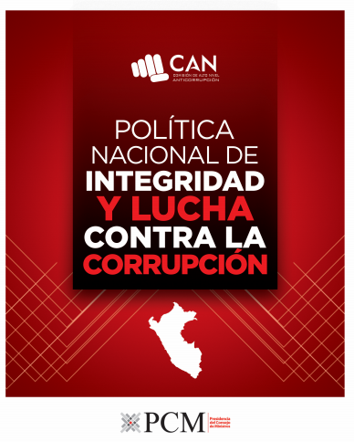
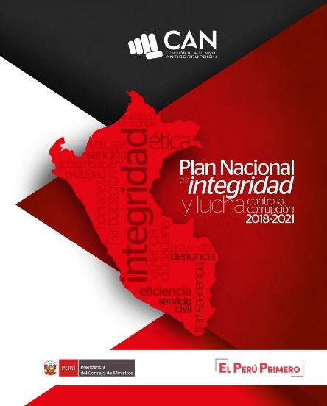
2017
2018
UNA NUEVA ESTRATEGIA DE PREVENCIÓN
Fortalecimiento institucional e interinstitucional
Reformas de alto nivel
Modelo de integridad para las entidades públicas (compliance público): estándares y políticas de cumplimiento
D.Leg. 1327 [2017]: Denuncias de corrupción
D.S. 042-2018-PCM: Medidas para fortalecer la integridad
D.S. 138-2019-PCM: Declaración Jurada de Intereses
D.Leg .1415 [2018]: Gestión de Intereses
RSIP 01-2019-PCM/SIP: Implementación de la función de Integridad
Rector de la política nacional e implementador de normas y herramientas de integridad

Slide 26
Gracias
Septiembre 2019

